Slide 1
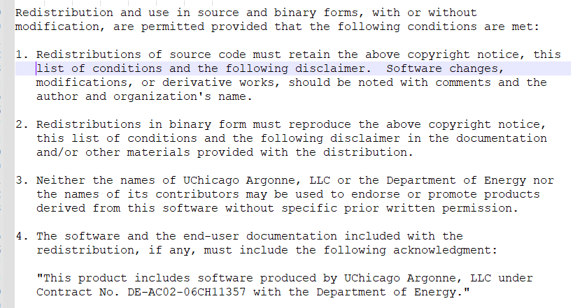
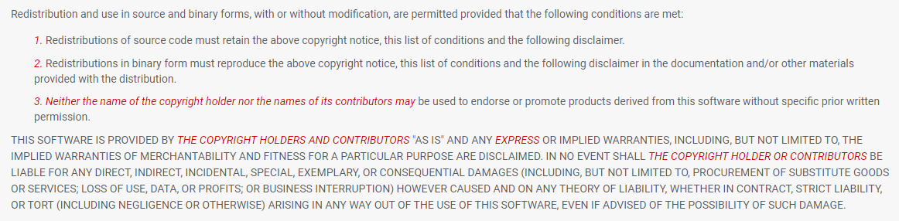
License ID：OPEN SOURCE LICENSE
LicenseSPDX Identifier: 无
License别名: OPEN SOURCE LICENSE
License原文：https://github.com/pmodels/argobots/blob/main/COPYRIGHT
License的原始出处： OPEN SOURCE LICENSE是用于Argobots的软件许可证。
License的相近版本： BSD-3-Clause License
Argobots OPEN SOURCE LICENSE : BSD-3-Clause License：
License使用情况：无
License涉及的诉讼和争议情况：无
个人观点：OE认可

